Slide 1
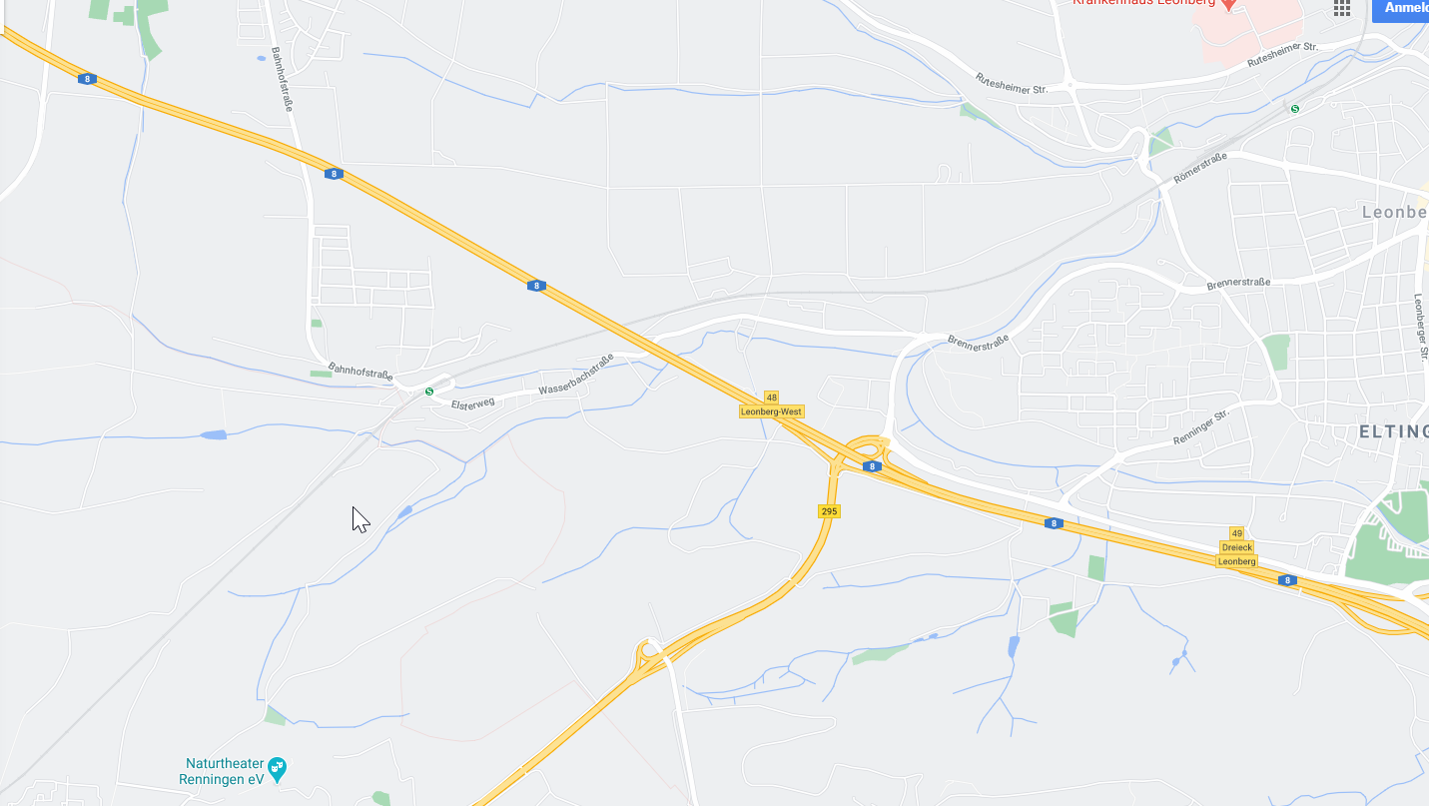
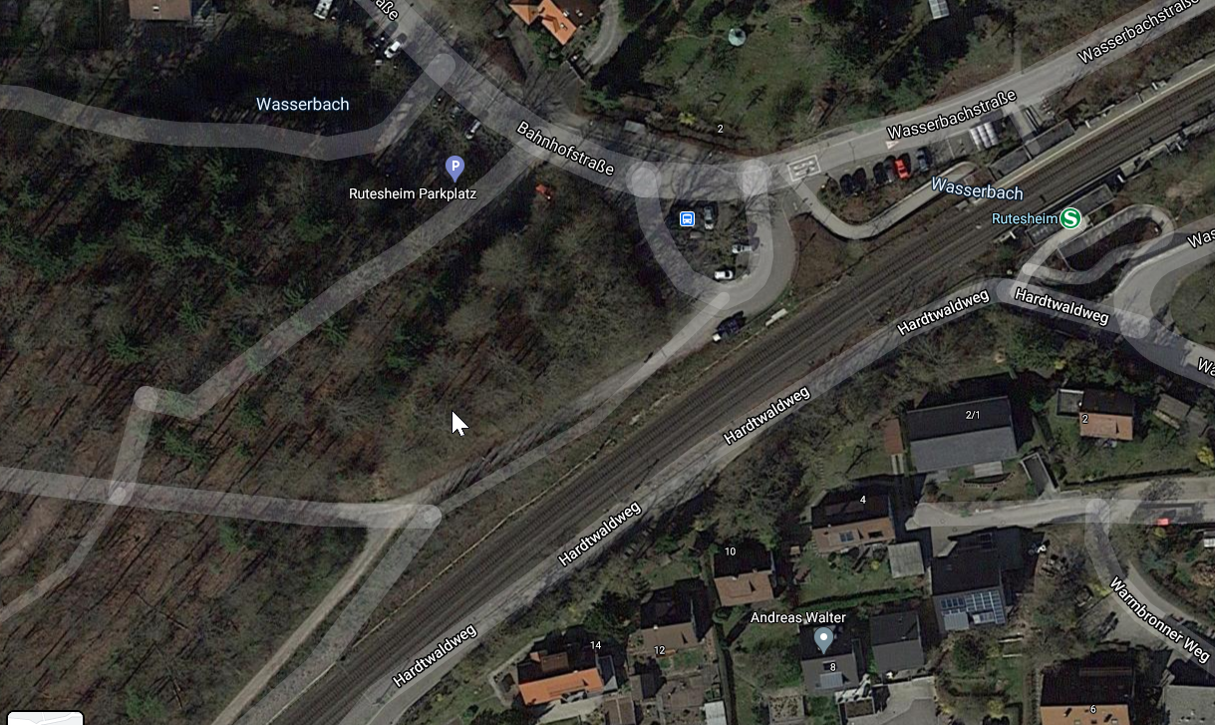
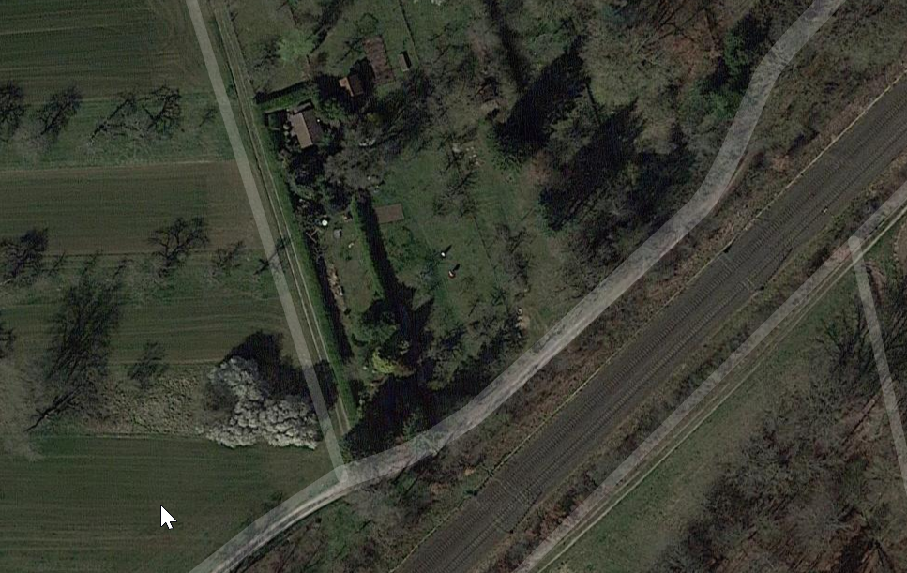
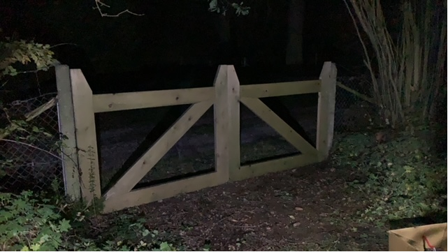
Waldweg
Detail: vom Bahnhof in den Waldweg
Parken hinter dem Grundstück
Detail: das ist das Gartentor

Slide 2
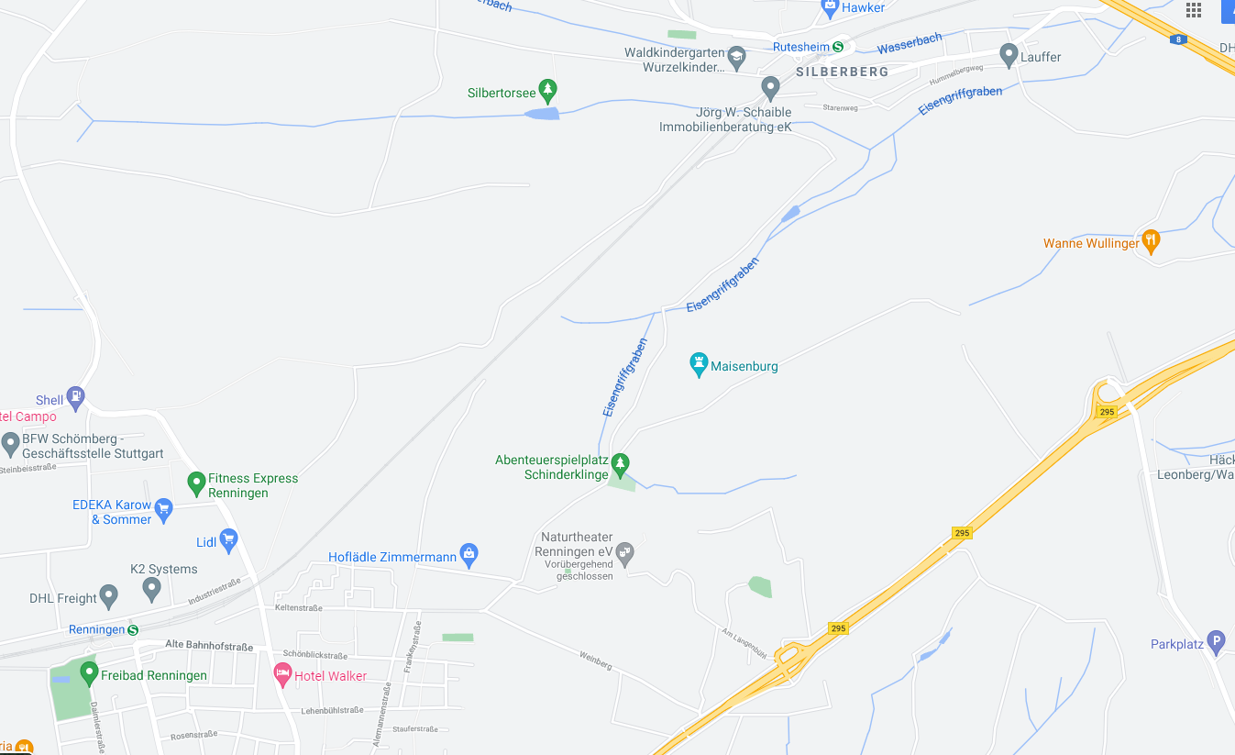
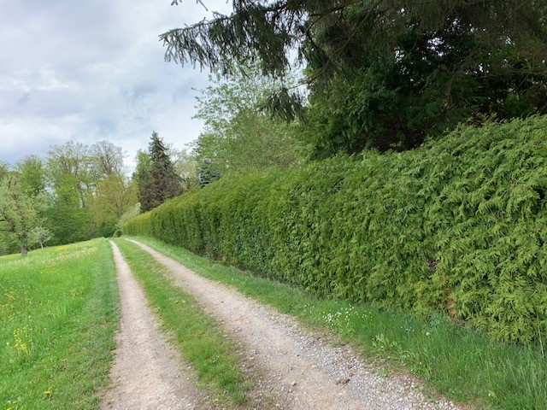
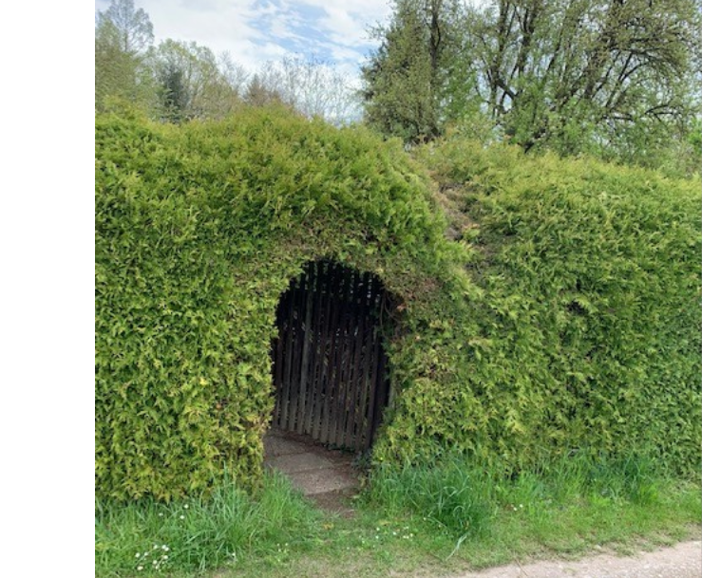
Richtung Rutesheim
Parken hinter dem Grundstück
Einfahrt gegenüber
LIDL
RENNINGEN

